Slide 1
Java微服务实践 Spring Boot 自定义启动器
小马哥

Slide 2


Java 微服务实战系列课堂

Slide 3
Java 微服务实战系列课堂
课堂资源
https://segmentfault.com/n/1330000009887617
课件资源
https://github.com/mercyblitz/segmentfault-lessons/
JSR资源
https://github.com/mercyblitz/jsr

Slide 4
议题
Spring Boot Starter
开发经验
Spring Boot 系列总结
Spring Cloud 系列预告
问答互动

Slide 5
Spring Boot Starter
说明
Spring Boot Starter 又称作为Spring Boot 启动器，是 Spring Boot 框架中最核心的组件，其中可能包含以下组件：
自动装配模块（Autoconfigure Module）
启动器模块（Starter Module）

Slide 6
Spring Boot Starter
自动装配模块（Autoconfigure Module）
自动装配模块包含类库中的每种必要启动单元，它可能也包含配置键的定义，也可能包含任意用于未来自定义已初始化组件的回调接口。
举例说明
配置键的定义
@ConfigurationProperties
自定义已初始化组件的回调接口
EmbeddedServletContainerCustomizer

Slide 7
Spring Boot Starter
自动装配模块（Autoconfigure Module）
自动装配类型
自动装配 Bean（Auto-Configuration Beans）
Spring 配置（@Configuration）
Spring Boot管理上下文配置（@ManagementContextConfiguration）
Spring Boot 组件
FailureAnalysisReporter
SpringApplicationRunListener
AutoConfigurationImportListener

Slide 8
Spring Boot Starter
自动装配模块（Autoconfigure Module）
理解自动装配 Bean（Auto-Configuration Beans）
自动装配是由标准Spring @Configuration 实现，结合 Spring 4 的新特性条件判断注解 @Conditional 以及其Spring Boot 派生注解，如：@ConditionalOnClass等。
放置自动装配 Bean（META-INF/spring.factories）
将标记 @Configuration 的Spring Configuration Class 放置在相对于class-path下的 META-INF/spring.factories 文件中，如下所示：
org.springframework.boot.autoconfigure.EnableAutoConfiguration=\
org.springframework.boot.autoconfigure.jdbc.DataSourceAutoConfiguration,\ org.springframework.boot.autoconfigure.jdbc.JdbcTemplateAutoConfiguration,\

Slide 9
Spring Boot Starter
自动装配模块（Autoconfigure Module）
前置条件 （@Conditional）
Bean 装配前的前置条件，基于Spring 4 @Conditional，判断当前Bean 是否适合或者需要装配。在 Spring Boot 场景下，时常使用其派生注解。
Spring Boot 派生前置条件注解
类条件
Bean 条件
配置属性条件
资源条件
Web应用条件
Spring 表达式条件

Slide 10
Spring Boot Starter
自动装配模块（Autoconfigure Module）
Spring Boot 派生前置条件注解
类条件
用于判断指定的Class对象或者其全名称存在与否
存在判断：@ConditionalOnClass
缺失判断：@ConditonalOnMissingClass
Bean 条件
用于判断指定的Spring Bean 是否在指定的Spring 应用上下文中存在与否
存在判断：@ConditionalOnBean
缺失判断：@ConditonalOnMissingBean

Slide 11
Spring Boot Starter
自动装配模块（Autoconfigure Module）
Spring Boot 派生前置条件注解
配置属性条件
用于判断指定的配置属性存在与否、默认是否匹配等
@ConditionalOnProperty
资源条件
用于判断指定的资源是否存在
@ConditionalOnResource
参考Spring 章节：Resources

Slide 12
Spring Boot Starter
自动装配模块（Autoconfigure Module）
Spring Boot 派生前置条件注解
Web应用条件
用于判断当前Spring Boot 应用是否为Web应用
@ConditionalOnWebApplication
Spring 表达式条件
用于Spring 表达式评估结果是否成立
@ConditionalOnExpression
参考Spring 章节：Spring Expression Language (SpEL)

Slide 13
Spring Boot Starter
自动装配模块（Autoconfigure Module）
自动装配顺序
在特定自动装配Class之前
@AutoConfigureBefore
在特定自动装配Class之后
@AutoConfigureAfter
指定顺序
@AutoConfigureOrder

Slide 14
Spring Boot Starter
启动器模块（Starter Module）
启动器模块是一个空 JAR 文件，仅提供辅助性依赖管理，这些依赖可能用于自动装配或者其他类库
特别注意
如果自动装配的类库需要其他启动器（starters），管理依赖时，需要将它们一并引入，最好不用使用单一启动器来间接依赖。提供一种合适依赖管理集合可能非常困难，如果其中类库存在非必须依赖时
举例说明
Spring Boot 官方启动模块：spring-boot-starter:${version}

Slide 15
Spring Boot Starter
命名
Spring Boot Starter 名称也称之为 Spring Boot 命名空间，通常用于Maven artifactId，并且能够传达starter 模块的功能职责。Starter 命名空间可简单地分类为：“官方命名空间”和“自定义命名空间”。
框架层面，Spring Boot Starter 的命名并未做强制的约束，而是采用推荐规约的形式。

Slide 16
Spring Boot Starter
命名规约
官方命名空间
前缀：“spring-boot-starter-”
模式：spring-boot-starter-{module.name}
举例：spring-boot-starter-web、spring-boot-starter-actuator、spring-boot-starter-jdbc
自定义命名空间（非官方）
后缀：“-spring-boot-starter”
模式：{module.name}-spring-boot-starter
举例：acme-spring-boot-starter

Slide 17
Spring Boot Starter
DEMO

Slide 18
开发经验
命名经验
启动器名称一般由组件名 + “-spring-boot-starter”后缀
组件名使用名词
比如，payment
启动器名称尽可能言简意赅
正例：payment-spring-boot-starter
启动器名称尽可能避免歧义或者模糊
反例：shopping-spring-boot-starter
启动器名称尽可能避免与官方冲突
反例：spring-boot-starter-web 或 web-spring-boot-starter

Slide 19
开发经验
自动装配实现经验
自动装配实现类名以“AutoConfiguration”为后缀
正例：PaymentAutoConfiguration
反例：PaymentConfig
组合前置条件尽可能地严谨（多条件）
例如 Spring Boot Web MVC应用的判断
正例：
@ConditionalOnWebApplication
@ConditionalOnClass(Servlet.class）
@ConditionalOnClass(DispatcherServlet.class）
反例：
@ConditionalOnWebApplication

Slide 20
开发经验
自动装配实现经验
组合前置条件判断成本由低到高（多条件）
假设当@ConditionalOnClass 和 @ConditionalOnBean 同时存在时，@ConditionalOnClass 的判断成本较低，因此放置的位置优先。
例如：
@ConditionalOnClass(Car.class)
@ConditionalOnBean(JpaRepository.class)
public class VehicleAutoConfiguration {}
自动装配Class 组件依赖与顺序尽可能明确
@ConfiguraionProperties Class 应生成原信息
spring-boot-configuration-processor

Slide 21
开发经验
类库依赖经验
明确知晓第三方类库依赖范围
类库依赖应做到最小化原则
通用工具类尽可能使用 Spring 内部，而非 Apache Commons
Spring Boot 依赖管理尽量保持<optional> = true

Slide 22
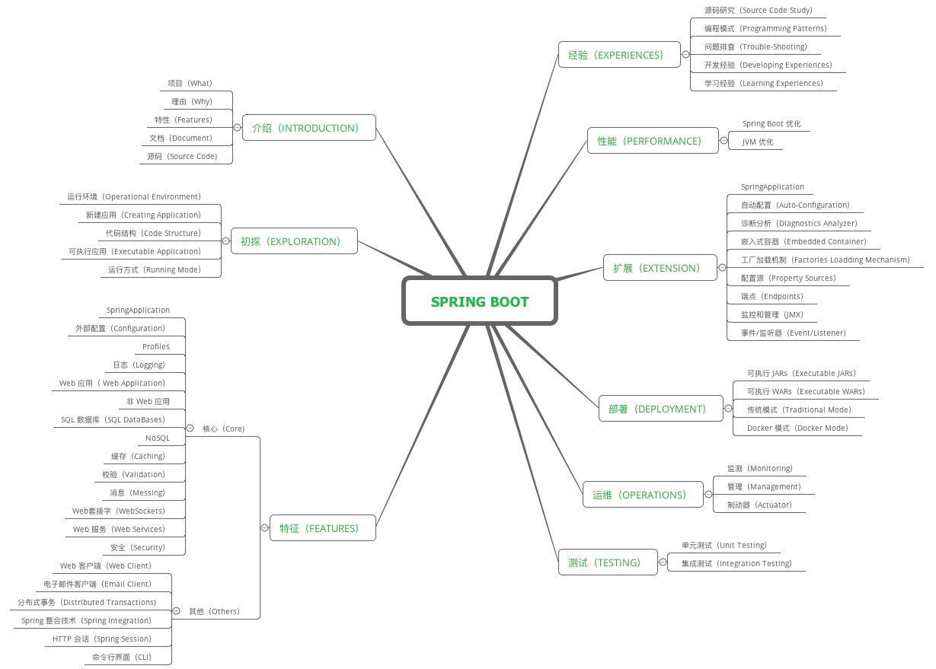
Spring Boot 系列总结

Slide 23
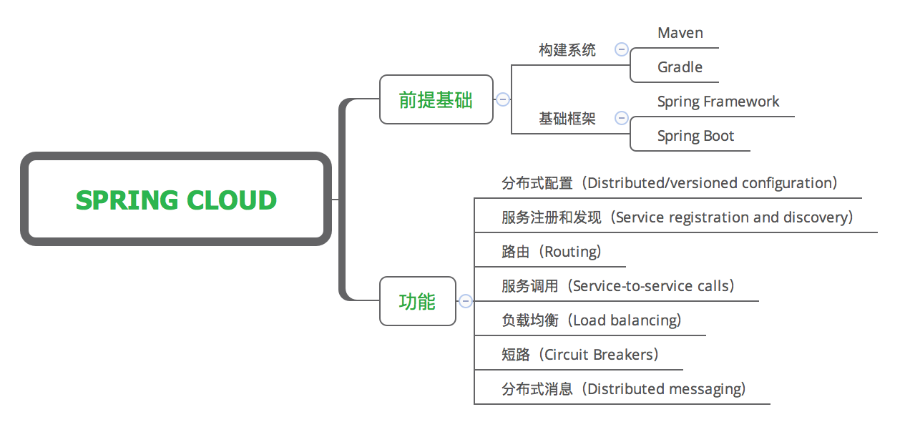
Spring Cloud系列预告

Slide 24
问答互动
Q&A

